Slide 1
Orientierungseinheit
Willkommen in eurem neuen Zuhause!
Fachschaft Chemie der Universität zu Köln
Math-Nat / Chemie / Fachschaft | Orientierungseinheit | Rose Jordan | 27.10.2020

Slide 2
Wer sollte hier sein?
Chemie
Bachelor of Science
Bachelor of Arts (Lehramt)
Biochemie
Bachelor of Science
Neue Masterstudierende
Tatkräftige Helfer

Slide 3
…und wer ist wirklich da?
Bitte schreibt vor euren Zoom-Anzeigenamen:
Chemie Bachelor: BSc
Chemie Lehramt: BA
Biochemie Bachelor: BC
Chemie Master: MSc
Also: xxx-[Euer Name]

Slide 4
…und wer ist wirklich da?
Nehmt doch zum Warmwerden an unserem kleinen Umfragespiel teil! ☺

Slide 5
Was tut die Fachschaft?
Gremien zur Verbesserung des Studiums
Fachtutorien
Soziale Veranstaltungen (Semesterfahrten)
Bereitstellung Altklausuren/Physikhefte/ Gedächtnisprotokolle etc.
Lehrbuchsammlung
Studienbetreuung/Orientierungseinheit
Kicker (ab 15 Uhr)
Verkauf von Getränken

Slide 6
Wer gehört zur Fachschaft?
Fachschaftsrat
Gewählte studentische Vertreter
Tutoren
„Kollektive Nachhilfelehrer“
Aktive Freiwillige
Jeder kann sich engagieren! Kommt einfach mal zur Sitzung, wenn ihr Interesse habt!
Ihr alle

Slide 7
Der Fachschaftsrat
5 Vertreter, jährlich gewählt
Das Bindeglied zwischen Professoren und Studierenden
Studentische Vertreter in Gremien
Unsere Sprechzeiten findet ihr in der Fachschaft

Slide 8
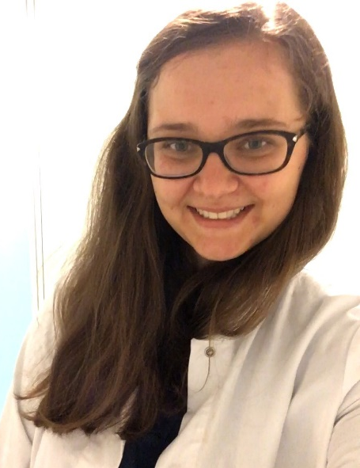
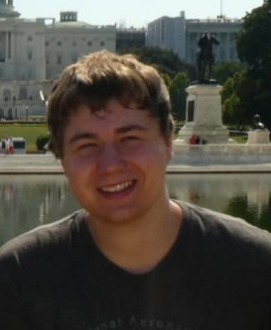
Der Fachschaftsrat
Kathi
Nils
Rose
Milena
Nora

Slide 9
Getränke (leider nicht während Corona!)
Kölsch 0,5 L 1,20€
Pils 0,33 L 1,00€
Softdrink 0,33L 1,00€
Wasser 0,7 L 0,50€
Tasse Kaffee 0,30€
Wassereis 0,10€
KEIN BIER VOR VIER Zwölf!
(außer nach Prüfungen)

Slide 10
Tutorien
Fachtutorien für die ersten drei Semester
Allgemeine Chemie
Anorganische Chemie
Organische Chemie
Theoretische Chemie
Physikalische Chemie
Physik
Ansprechpartner für fachliche Fragen
Probeklausuren
Termine: gibt es unter fs-chemie.uni-koeln.de/tutorium

Slide 11
Kontakt
Sprechstunden: Siehe Plan in der Fachschaft und online
Sitzungen: Jeden Donnerstag um 19 Uhr, aktuell per Zoom
(Termin kann sich ändern, bei Interesse einfach in der Fachschaft erkundigen)
Website: www.fs-chemie.uni-koeln.de
Email: fs-chemie@uni-koeln.de
Telefon: 0221-470-4415
Facebook: facebook.com/chemiefachschaft/
Instagram: instagram.com/fs.chemie.koeln/

Slide 12
Kontakt zu anderen Fachschaften
Kontakt
Fachschaft Biologie
weiterer Ansprechpartner für Biochemiker, speziell bei Fragen zu den Bio-Modulen eures Studiengangs
Mail: fs-bio@uni-koeln.de
Facebook: https://www.facebook.com/fsbiokoeln/

Slide 13
Kontakt zu anderen Fachschaften
Fachschaft Chemiedidaktik
Ansprechpartner für Lehrämtler bei speziell das Lehramtsstudium betreffenden Fragen
Mail: fachschaft-chemiedidaktik@uni-koeln.de
Facebook: https://www.facebook.com/chemiedidaktikfachschaft

Slide 14
Praktika
Meist 13-18 Uhr
In der Uni selbst
Anwesenheitspflicht (ganz besonders bei der Sicherheitsbelehrung!)
Antestate und Protokolle/Laborjournal
Einzel- oder Partnerarbeit mit einem festen Laborpartner

Slide 15
Laborversicherung
Laborversicherung für Schäden, die im Laborbetrieb anfallen (auch an Personen)
12 oder 18 € im Semester (einfach/erweitert)
maximal 50 € Selbstbeteiligung
http://www.chemie.uni-koeln.de/evaluation0.html

Slide 16
Spinde
Im Untergeschoss des Departments
Anmeldung über die Fachschaft
Verlängerung einmal jährlich
Öffnung nicht verlängerter Spinde Ende Oktober
Wie bekomme ich einen Spind?
leeren, offenen Spind suchen und Schloss anbringen
Nummer merken
in der Fachschaft in die Liste eintragen
Keine Lebensmittel gemeinsam mit Kitteln etc. lagern!

Slide 17
Spinde und Corona
Spinbelegung dieses Jahr erst nach Ende der Coronapandemie im normalen Regelbetrieb möglich!
bis dahin werden euch im Praktikum Alternativen zum Ablegen eurer Sachen angeboten

Slide 18
Fachbibliothek Chemie
Präsenzbibliothek für Chemie-Lehrbücher
Stillarbeitsplätze
schallgedämmte Seminarräume mit Beamer für Tutorien, Lerngruppen etc.
aktuell coronabedingt geschlossen

Slide 19
CIP-Pool
Allgemeiner Computerraum
Anmeldung an PCs mit Studierendenaccount
Drucker und Scanner (keine Kopierer)
Viele lizensierte Programme

Slide 20
Studium Integrale (SI)
Erweiterung des Studienhorizontes:
außercurriculare Module
Arbeitspraktika (1 Woche = 1 CP)
Kolloquien-Laufzettel
Diverse Kurse, z.B. Green Chemistry, Naturstoffe, Kolloquienlaufzettel…
Eine Prüfungsleistung in der Math-Nat muss erbracht werden (muss bestanden werden, Note ist aber irrelevant)

Slide 21
Wichtige Personen
Prüfungsämter
B.Sc. Chemie: Frau Groth-Lüdtke, HS 117
B.A. Chemie: Frau Danitz, HS 118
B.Sc. Biochemie: Frau Groth-Lüdtke, HS 117
M.Sc. Chemie: Frau Danitz, HS 118
Studiengangskoordination
B.Sc. Chemie: Prof. Ruschewitz
B.A. Chemie: Dr. von der Gönna
B.Sc. Biochemie: Prof. Niefind
M.Sc. Chemie: Prof. Giernoth

Slide 22
Kölner Studierendenwerk
Studentisches Wohnen
Mensa
Psychosoziale Beratung
Rechtliche Beratung
BAföG
http://www.kstw.de/
InfoPoint in der Universitätsstraße 16

Slide 23
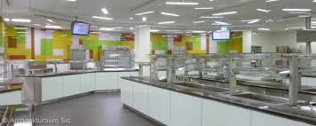
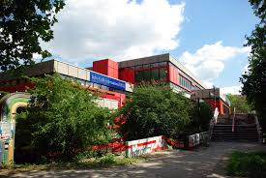
Essen - Mensa
UniMensa Zülpicher Straße
Speisepläne online
Bezahlung mit Mensakarte

Slide 24
GDCh
Darüber erzählt euch jetzt der Alex was ☺

Slide 25
Wichtiges im Internet
KLIPS2
https://klips2.uni-koeln.de/
Anmeldung zu Modulen und Prüfungen
ILIAS
https://www.ilias.uni-koeln.de/
Plattform für Lehrmaterialien
Webmail
https://webmail.uni-koeln.de/
Unimail-Adresse
Internetseite des Departments
https://chemie.uni-koeln.de/
Stundenpläne, Klausurtermine etc.

Slide 26
Notwendiges zum Semesterstart
Studierendenausweis „UC-Card“ (Mensa, Bib, NRW-Ticket…)
Labor-Schutzkleidung (VWR-Laden Abwarten, was die Praktikumsleitung sagt!)
Kittel
Schutzbrille
Handschuhe
Grundausrüstung (VWR Siehe oben!)
Laborversicherung
Module auf KLIPS belegen (erste Vorlesungswoche)

Slide 27
Termine
Weitere Veranstaltungen der Fachschaft:
28.10.: Campus- und Stadtrallye – Einteilung der Gruppen am Ende dieses Treffens!
29.10.: Digitales Pubquiz – Einteilung der Gruppen am Ende dieses Treffens!
Stipendien-Infoveranstaltung 10.11. 16 Uhr
Sicherheitsbelehrung Praktikum
Anmeldefrist Physikpraktikum
Praktikumsbeginn (s. KLIPS2)
Weihnachten: Feuerzangenbowle (hoffentlich)
Januar: Probeklausur AlC

Slide 28
Fragen?
Und danach: Kennenlernrunde und Spiele in kleineren Gruppen! ☺

